Slide 1
Augmented Reality in
HUGO BOSS

Slide 2







COST / PROFIT
EXPECTATIONS
FEASIBILITY
IMPOSSIBLE

Slide 3




QUALITY
TRAINING
PRODUCTION
SUPPLY CHAIN

Slide 4



INFO @ FINGERTIP
DATA ENTRY / ACCESS
SHOP FLOOR MNG.

Slide 5

Hocus Focus
Machine,
Product Learning

Slide 6
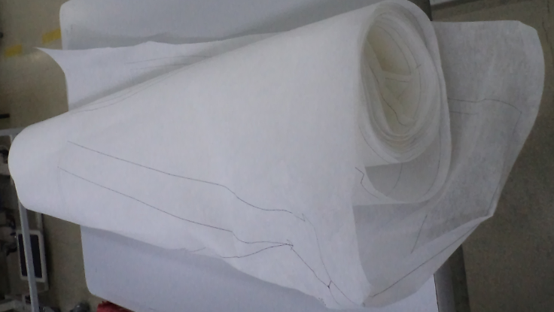
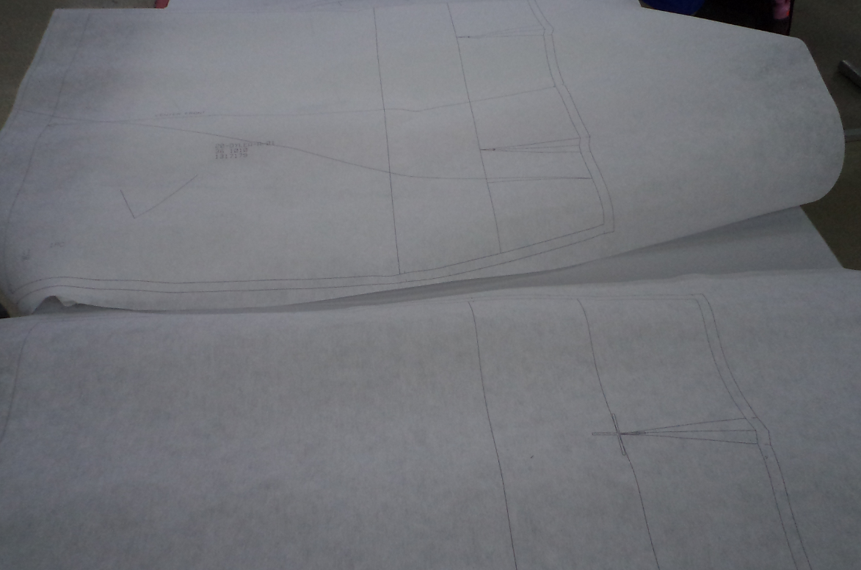
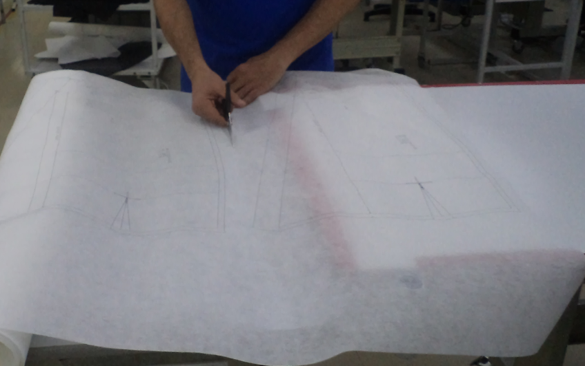
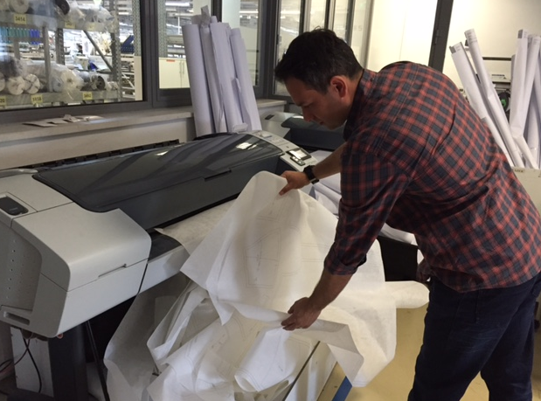
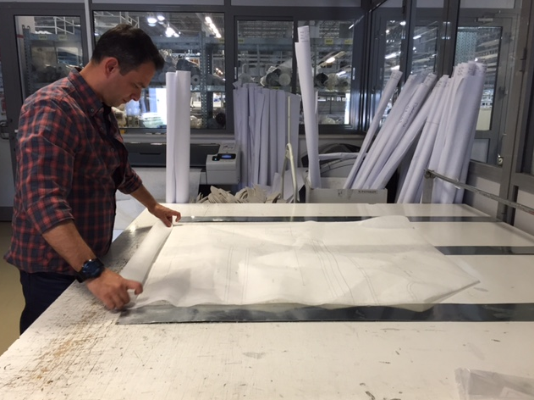
Tela Pres Form

Slide 7
Before & After
Tela Form Şablonu Hazırlık
Tela form şablonuna yerleştirme ve tela yapıştırma
Kazanç
Pens İşareti alma
Toplam te
Tela Form Şablonu Hazırlık
Tela form şablonuna yerleştirme ve tela yapıştırma
Pens İşareti alma
Toplam te
Etek
28 dk
1,28 dk
0,60 dk
1,88 dk
%26
0,12 dk
1,40 dk
Elbise
7,42 dk
0,20 dk
1 dk
8,42 dk
127 dk
7,62 dk
%10

Slide 8

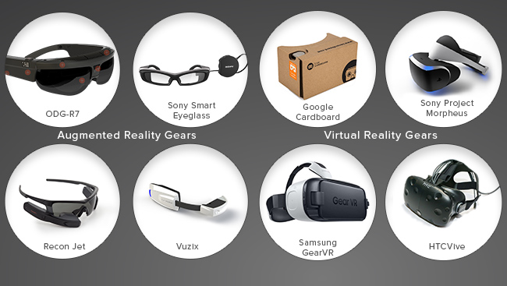



Return
on Investment
Glasses
Vendor Support
Modelling
Technology

Slide 9





PERFECTION
PERSPECTIVE
VIRTUAL
USER FEEDBACK

Slide 10
THANK YOU

